Slide 1
Пособие по ИЗО деятельности
« Рисуем цветочек»
Подготовила воспитатель
Жданова Елена Анатольевна

Slide 4
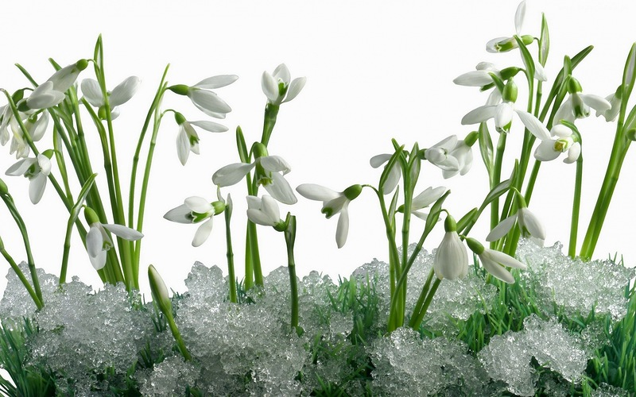

Slide 5
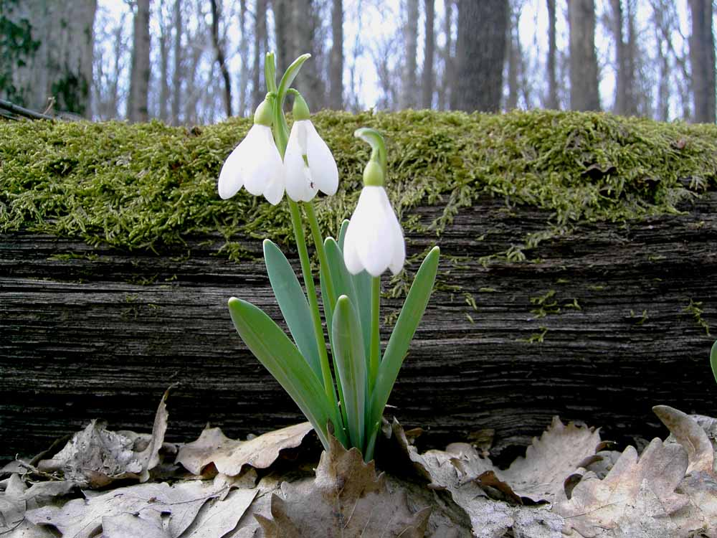

Slide 6
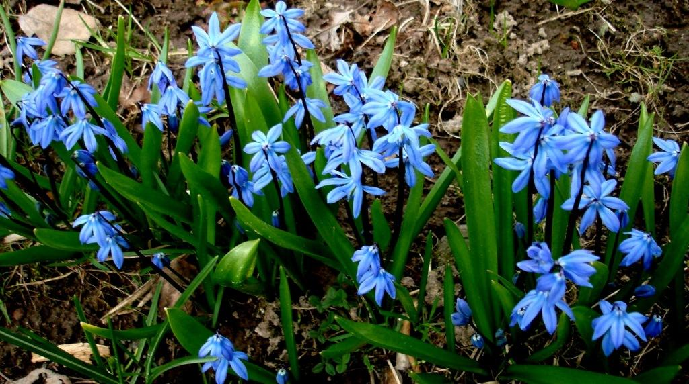

Slide 7
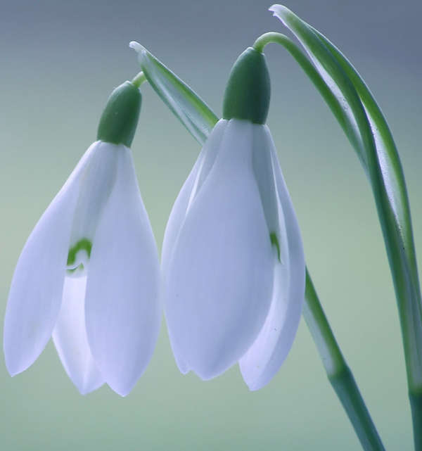

Slide 8
Начертим кривую ,обозначающую стебель.

Slide 9
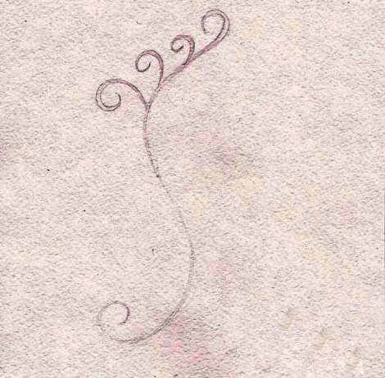
Добавим несколько извилистых линий на верху.

Slide 10
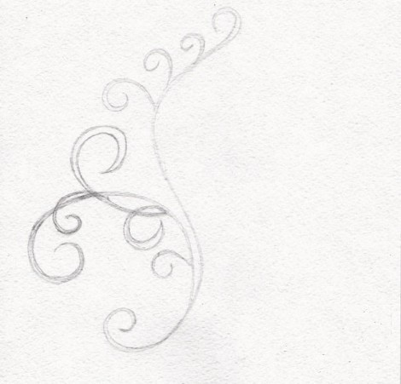
Добавим еще немного кривых изгибов.

Slide 11
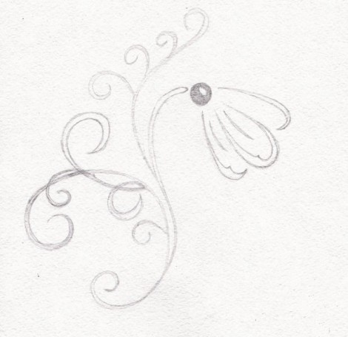
А теперь нарисуем сам цветочек.

Slide 12
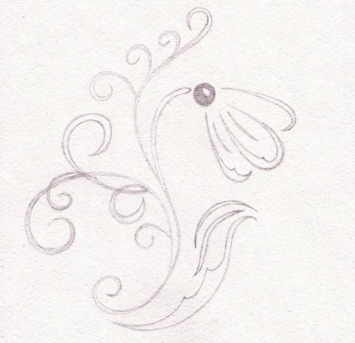
Дорисуем листочки.

Slide 13
Вот что у нас получилась! Осталось добавить красок и цветочек оживет.

Slide 14
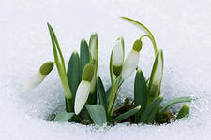

Slide 15
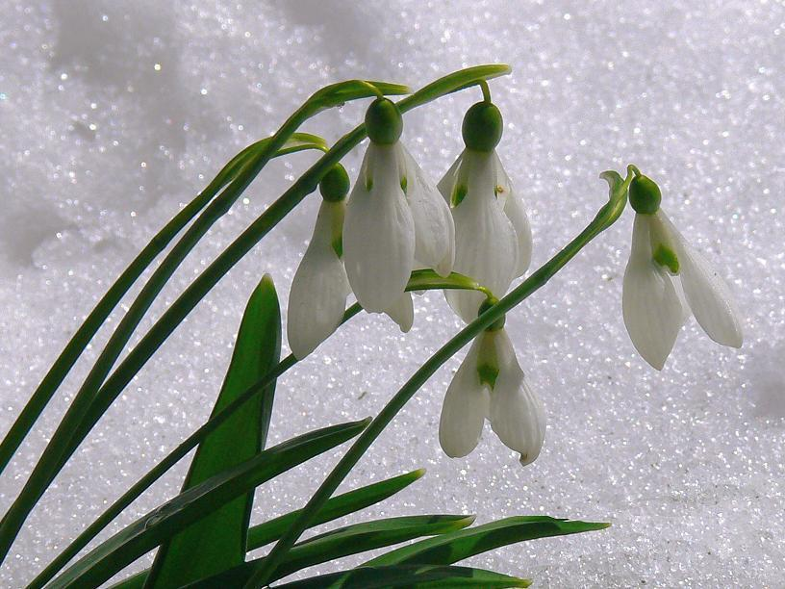

Slide 16
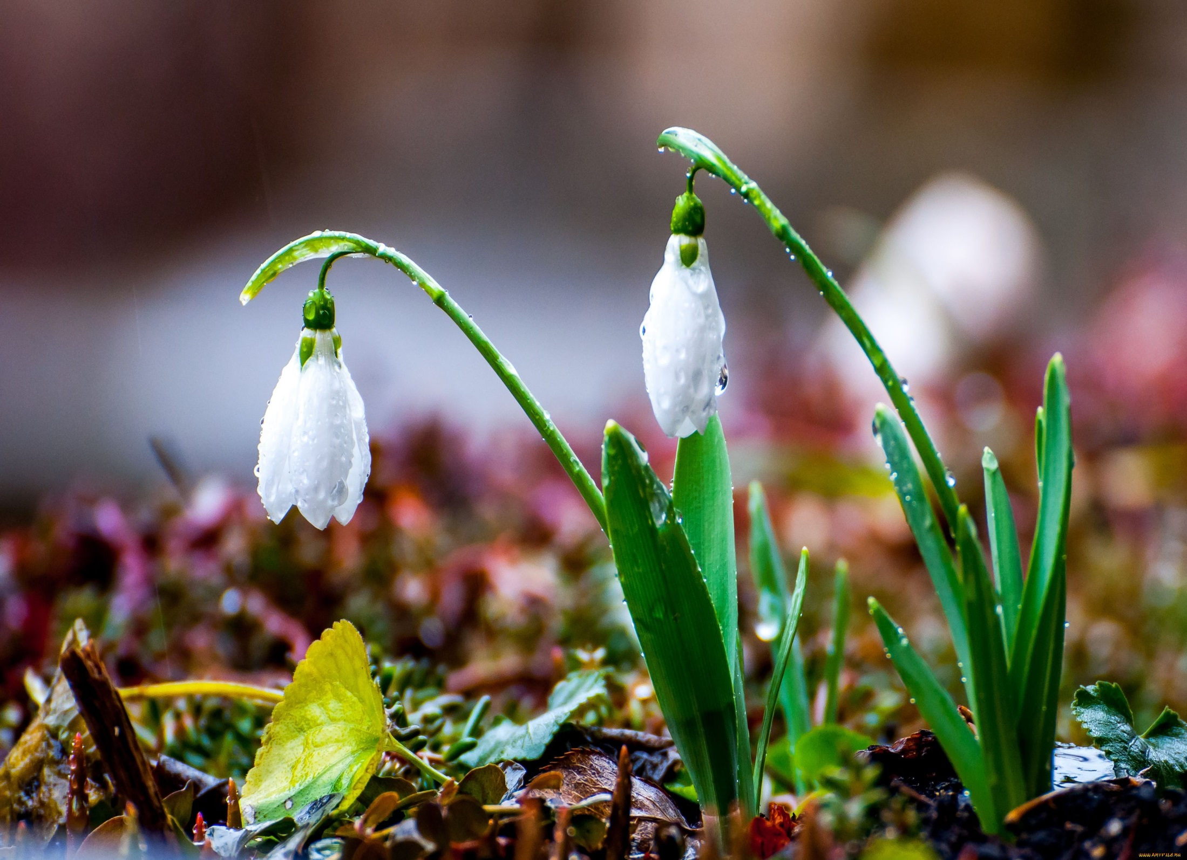

Slide 18
Спасибо за внимание!

